Slide 1


Slide 2
Levantamento de Requisitos

Slide 3
Documentação

Slide 4
Documentos empresariais
Os documentos empresariais têm diversos objetivos, e sua importância reside na comunicação eficaz, na documentação adequada de transações e na manutenção de registros organizados. Aqui estão alguns dos principais objetivos dos documentos empresariais: Comunicação interna e externa; Registro de transações; Contratos e acordos legais; Políticas e procedimentos; Recursos Humanos; Marketing e vendas; Gestão de Projetos e Gestão da qualidade.

Slide 5
Comunicação
Comunicação interna e externa: Documentos empresariais, como memorandos, ata de reunião, e-mails, relatórios e propostas, são essenciais para facilitar a comunicação eficaz dentro e fora da organização. Eles garantem que as informações sejam transmitidas de maneira clara e compreensível.

Slide 6
Comunicação: ata de reunião
Ata de reunião: A ata de reunião é um documento formal que registra os principais pontos discutidos e as decisões tomadas durante uma reunião. Essa documentação é crucial para manter um registro claro e preciso das discussões e ações, além de fornecer uma referência para os participantes e outros interessados. A ata de reunião é uma ferramenta importante para manter a transparência, responsabilidade e histórico das atividades da equipe. Ata de reunião costuma ter o logo da empresa, data da reunião campo para preencher ou preenchido sobre o assunto, campo para acrescentar alguma observação, nomes dos participantes e campo para assinar.

Slide 7
Comunicação: relatório
Relatório: são documentos formais que apresentam informações detalhadas sobre um determinado assunto, projeto, atividade ou situação. Eles são usados em uma variedade de contextos, tanto no ambiente empresarial quanto em outros setores. O relatório tem o logo da empresa, data do relatório (visita técnica), problema encontrado, solução dada, nome do técnico e campo para assinar, nome do funcionário que acompanhou/ verificou o serviço efetuado e campo para assinatura.

Slide 8
Comunicação: proposta
Proposta: documento formal que apresenta uma oferta, plano ou ideia de maneira persuasiva. Geralmente, é elaborada para persuadir um cliente, parceiro de negócios ou outra parte interessada a aceitar uma ideia ou fechar um acordo. Proposta tem logo da empresa, pode ter uma breve história da prestadora de serviço com os campos que atua e grandes clientes, texto descrevendo o serviço a ser prestado, o valor podendo ser identificado total o valor hora homem, CNPJ da empresa, endereço completo, telefones de contato, data de validade da proposta e assinatura do responsável comercial.

Slide 9
Contratos e acordos legais
Contratos de prestação de serviços são documentos legais que estabelecem os termos e condições de acordos entre a empresa e outras partes, como clientes, fornecedores, parceiros e funcionários. Esses documentos ajudam a proteger os interesses da empresa e a evitar litígios.
Documento elaborado com o setor técnico, comercial e um advogado. Documento detalhado sobre prestação de serviço, clausulas para resguardar contratante e contratado, multas, entre outros pontos judiciais.

Slide 10
Políticas e procedimentos
São manuais e documentos que descrevem as políticas e procedimentos da empresa, são cruciais para orientar os funcionários sobre as práticas aceitáveis, padrões de conduta e processos internos. Eles contribuem para a consistência e eficiência operacional.

Slide 11
Políticas e procedimentos: procedimentos/ manuais
Um procedimento é um conjunto de passos ou instruções sequenciais que devem ser seguidos para realizar uma atividade específica ou alcançar um objetivo. Esses passos são geralmente estabelecidos para garantir que uma tarefa seja executada de maneira consistente, eficiente e em conformidade com padrões ou regulamentos predefinidos.

Slide 12
Gestão de projetos
Documentos como cronogramas, planos de projeto, relatórios de status e avaliações pós-projeto são cruciais para a gestão eficaz de projetos. Eles ajudam a manter todos os envolvidos informados sobre o progresso, desafios e resultados.

Slide 13
Gestão de projetos: cronograma
Um cronograma é uma representação visual ou tabular de eventos planejados ou atividades ao longo do tempo. Ele é usado para organizar e exibir as datas de início e término de diversas tarefas, eventos ou marcos em um projeto ou plano. O cronograma é uma ferramenta essencial para gerenciamento de projetos, pois ajuda a estabelecer uma linha do tempo clara e a monitorar o progresso das atividades.
Características importantes de um cronograma incluem:

Slide 14
Gestão de projetos: cronograma
Datas e Prazos: Um cronograma exibe datas específicas para o início e término de cada atividade ou fase do projeto. Ele fornece um panorama temporal que ajuda a determinar a sequência e a duração de cada tarefa.
Sequenciamento: Mostra a ordem lógica das atividades, indicando quais devem ser concluídas antes que outras possam começar. Isso ajuda a evitar atrasos e garantir a eficiência no fluxo de trabalho.

Slide 15
Gestão de projetos: cronograma
3.Milestones (Milestones): Marca pontos importantes ou eventos-chave no cronograma. São metas significativas que indicam o progresso do projeto.
4.Duração das Atividades: Indica o tempo necessário para concluir cada atividade. Isso pode ser representado em dias, semanas, meses ou qualquer unidade de tempo relevante para o projeto.

Slide 16
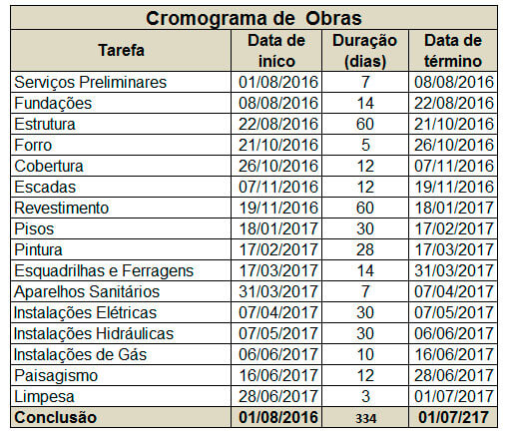
Gestão de projetos: cronograma

Slide 17
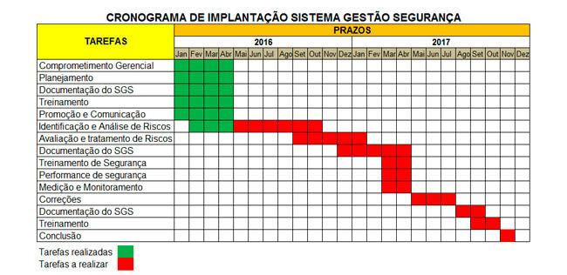
Gestão de projetos: cronograma

Slide 18
Gestão de projetos: cronograma
5.Gráficos de Gantt: Uma forma comum de representar cronogramas é por meio de gráficos de Gantt, que exibem barras horizontais para cada atividade em relação ao tempo.
6.Atualizações e Revisões: Um cronograma é uma ferramenta dinâmica que pode ser atualizada conforme o projeto avança. À medida que ocorrem alterações, é fundamental revisar e ajustar o cronograma para refletir com precisão o plano atualizado.

Slide 19
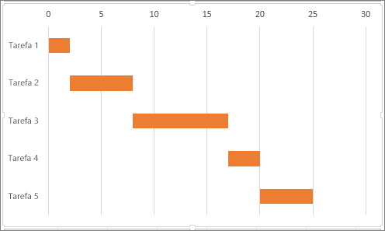
Gráfico de Gantt

Slide 20
Gestão de projetos: cronograma
Os cronogramas são essenciais para o gerenciamento de projetos, pois fornecem uma visão clara das atividades e dos prazos, ajudando a evitar atrasos, alocação inadequada de recursos e problemas de sequenciamento. Eles são valiosos para a comunicação eficaz entre os membros da equipe e outras partes interessadas envolvidas no projeto.

Slide 21
Gestão da qualidade
Procedimentos de controle de qualidade, manuais de operações e relatórios de auditoria são documentos que contribuem para garantir a qualidade dos produtos e serviços oferecidos pela empresa.

Slide 22

www.sp.senai.br

